Slide 1

MARMARA ÜNİVERSİTESİ TEKNOLOJİ FAKÜLTESİ
BİLGİSAYAR MÜHENDİSLİĞİ
Mustafa Eren Gülbahar 170420019
Ahmet Faruk Alkan 170420044
İsmail Can Varlı 171420004
Github linki : https://github.com/ereng7/residential-automation.git

Slide 2
Proje Tanımı
Projemiz kullanıcının girdiği konut bilgilerini alarak ve bu bilgiler üzerinden işlemler yapan bir otomasyon. Bu işlemler konut bilgilerini silme, güncelleme, görüntüleme, belli parametrelere göre(fiyat, kat, oda sayısı, konum bilgisi, evin durumu vb.) sıralama ve filtrelemelerdir.
Neden Bu Projeyi Seçtiniz?
Öncelikle her hangi bir proje seçmemiz gerekiyordu. Ben ve arkadaşlarım bu konuda daha günlük hayatta kullanılacak ve insanların işine yarayacak bir proje tercih etmek istedik.
Bizim yaptığımız projenin tabi ki emsalleri bulunmaktadır. Çünkü biz sıfırdan bir iş yapmak gibi bir amaç gütmedik. Var olan üzerinden gidip farklı örneklerle karşılaştırma yapıp nihai sonuca varmaya çalışıyoruz. Az önce de söylediğim bizden önce yapılan projeleri analiz etmemiz ve bunlardan yola çıkarak var olan projemizi iyi, güzel ve anlaşılır bir biçimde sunmak bizim için asli bir önem sahiptir.
Bu projeyi seçme sebeplerimizden bir tanesi de kendi açımdan konuşursam, “Rızkın 10 da 9’ u ticarettedir.” sözüdür. Çünkü bu tür ticaret ile alakalı proje ve çalışmalar insanoğlu var oldukça devam etmiş ve devam edecektir. Ve devam eden bu projeler sonucu bu işlerle alakalı kişi ve kişilere her daim ihtiyaç duyulacaktır. Gerek bakım gerek onarım gerek ise yenilik anlamında proje üreticileri her daim bu işte aktif bir rol oynayacaktır. Böylelikle yaptığımız işin bizim açımızdan devamlılığını ve sürdürülebilirliğini sağlamış oluruz.
Bu sebeplerden ötürü bu projeyi seçtik ve bu proje üzerine çalışma yaptık ve yapmaya devam ediyoruz. Umarım en iyi ve en kullanışlı bir biçimde bu projeyi sonlandıracağız.

Slide 3
Yapmak İstediklerimiz
Bu projede temelde yapmak istediğimiz asıl şey : gelişmek. Kendimizi bir uygulama yaparken veyahut bir projede görev edinirken neler yapmamız gerektiğini, zamanı nasıl kontrol etmemiz gerektiğini ve takım arkadaşlarımızla devamlı irtibat halinde olup birlikte takım çalışması yapabilmeyi öğreniyoruz.
Projede yapmak istediğimiz şeye gelirsek, kullanıcıdan alınan konut bilgilerini bir text dosyasına kaydedip daha sonra o dosyadaki değerleri kullanıcının önüne serebilmeyi hedefledik. Ve ayrıca kullanıcının girmiş olduğu ve dosyada kayıtlı olan değerleri kullanıcı istediği bir şekilde filtreleme yaparak ( örn: metrekare özelliğine göre, oda sayısına göre …) dilediği gibi istediği konutu göstermeyi amaçladık. Kullanıcı isterse birden fazla filtreleme yaparak aradığı kriterlere uygun konutu ona gösteriyoruz.

Slide 4
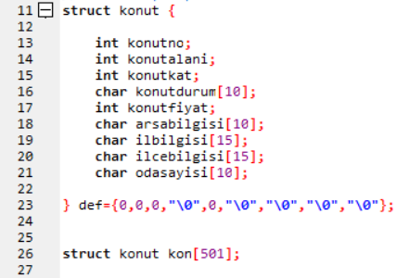
Struct
Kod kısmında konut bilgilerini 501 elemanlı bir struct dizisi içine attık. Daha sonra konut bilgilerinin içine NULL karakterler atadık.

Slide 5
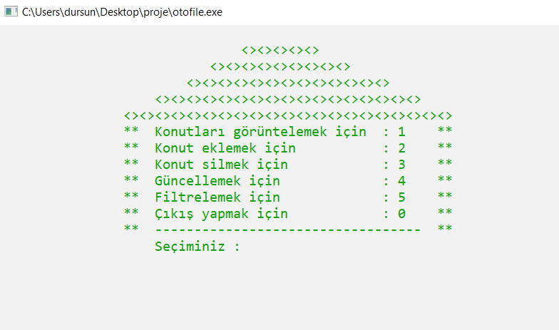
Ana Menü
Ana menümüz kod kısmında do-while döngüsü içinde. Kullanıcının girdiği seçimlere göre fonksiyonlara yönlendirilir. Seçim olarak "0" girdiğimizde kod biter.

Slide 6
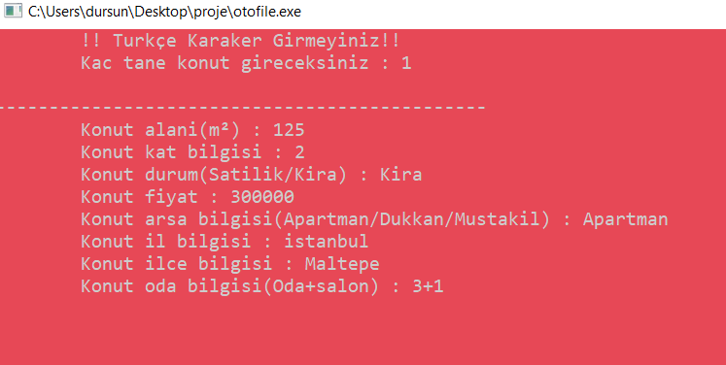
Konut Bilgisi Girişi
Konut bilgilerini giriş seçeneğini seçtiğimizde kaç adet konut gireceğini kullanıcı girer. Ve kullanıcı girdiği adet kadar konut bilgilerini yazar.

Slide 7
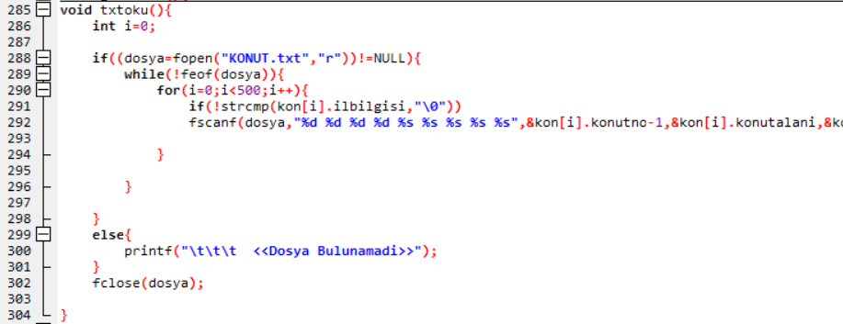
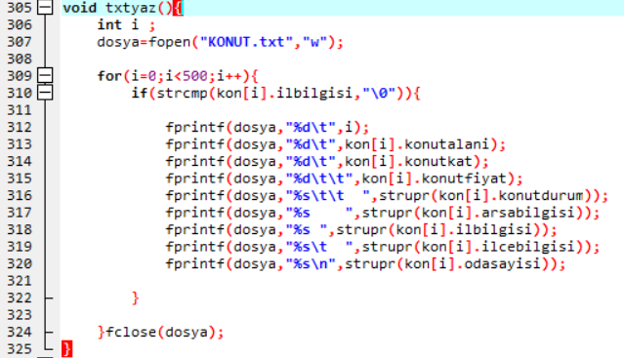
TXT Dosyası
Girilen konut bilgilerini bir TXT dosyasına kaydetme işlemi yapmak için iki fonksiyon yazdık. "txtoku" fonksiyonu kodun çalıştırdığımızda bir kez çalışır ve TXT dosyasından konut bilgilerini alır."txtyaz" fonksiyonu kod çalıştığında birçok kez çalışır. TXT dosyasına struct'taki konut bilgilerini yazar.

Slide 8
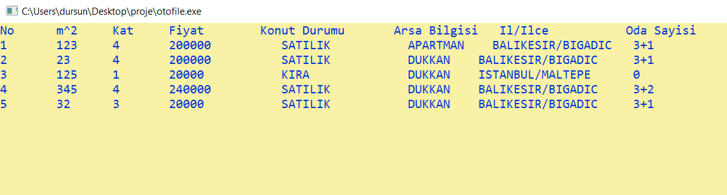
Konut Görüntüleme
Konutlar giriş sırasına göre ekrana bastırılır.

Slide 9
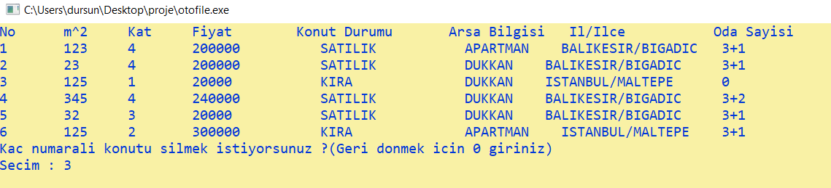
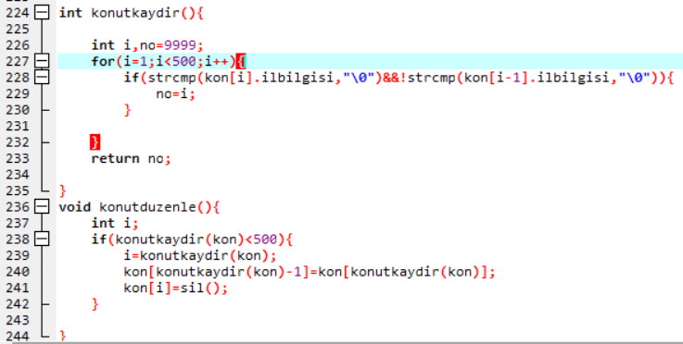
Konut Silme
Silinmek istenen konutun numarası girilir ve o numaradaki konut bilgilerine NULL atanır.
Soldaki kod silinen konut bilgisine doğru silinen konuttan sonraki konut bilgilerini kaydırma işlemi yapar.

Slide 10
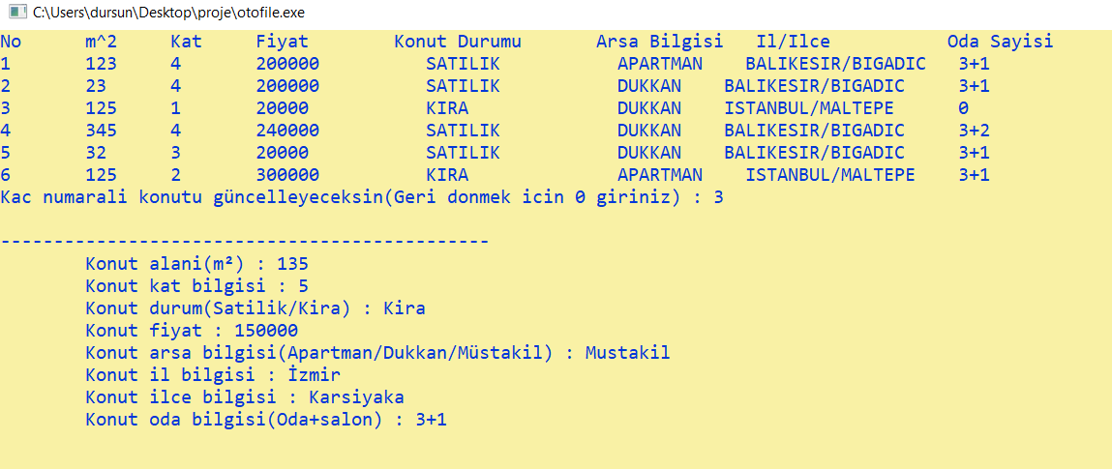
Konut Güncelle
Güncellenmek istenen konutun numarası girilir ve bu konutun bilgilerini kullanıcı tekrardan girer.

Slide 11
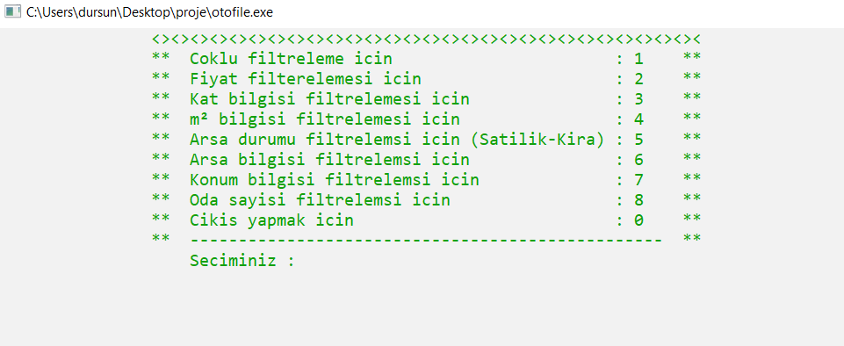
Filtreleme Menü

Slide 12
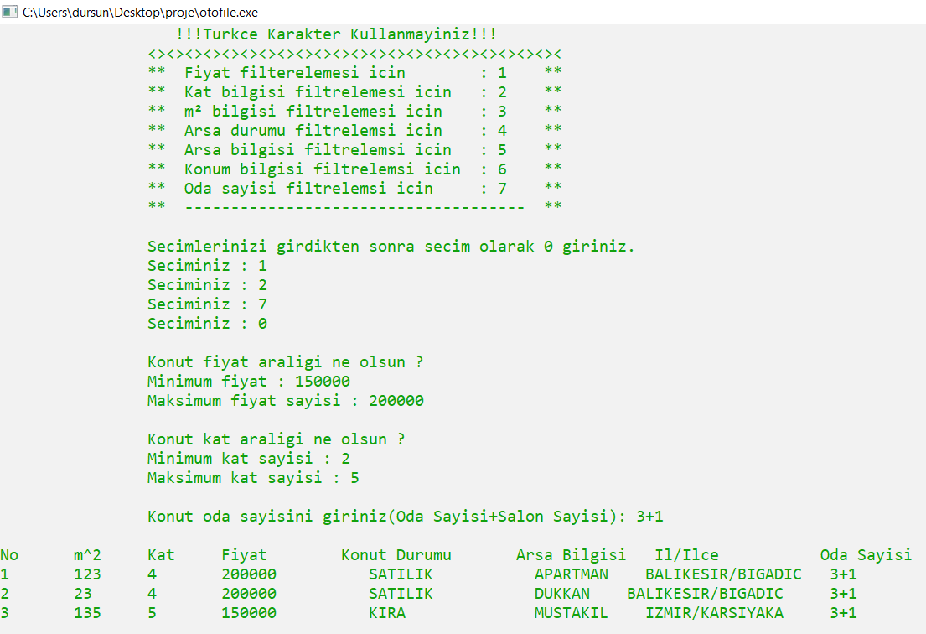
Çoklu Filtreleme
Kullanıcı alacağı parametreleri girer. Daha sonra alacağı parametrelere göre kriterlerini girer. Girilen kriterlere uyan konutlar ekrana bastırılır.

Slide 13
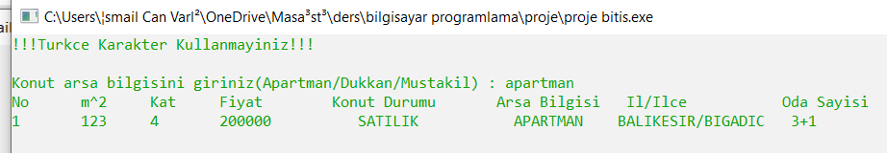
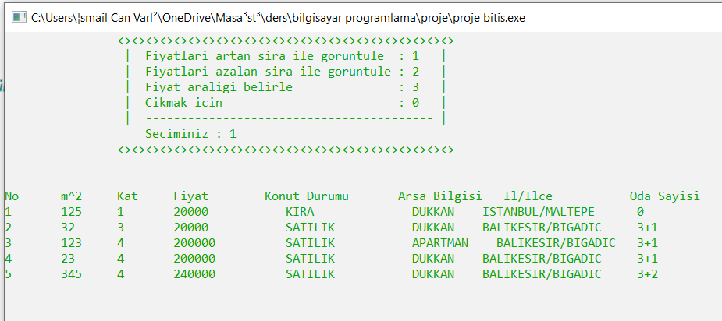
Arsa Bilgisi
Arsanın durumunu öğrenebilmek (apartman, dükkan, ya da müstakil) şeklinde. Ana menüde “5” rakımına basıyoruz. Açılan menüde “6” tuşuna basıyoruz. Menüde de gözüktüğü gibi filtreleme yapmak istediğimiz seçeneği yazıyoruz ve filtrelemeye uygun seçenekler karşımıza çıkıyor.
Fiyat Bilgisi
Bu filtrelemede kullanıcıya sunulacak olan şudur. Dairelerin artan, azalan veya belirli fiyat aralığında sıralayabilme seçeneğini sunar. Önce ana menüde “5” tuşuna basıyoruz ve açılan menüde “2” tuşuna basıyoruz. Fiyatları artan sıra ile görüntülemek istiyorsak “1” , azalan sıra ile görüntülemek istiyorsak “2” ,fiyat aralığı belirleyip bu aralığa göre görüntülemek istiyorsak “3” tuşuna basıyoruz. Fiyat aralığı belirlerken önce minimum fiyat sonra maksimum fiyatları giriyoruz ve uygun seçenekler karşıma çıkıyor.

Slide 14
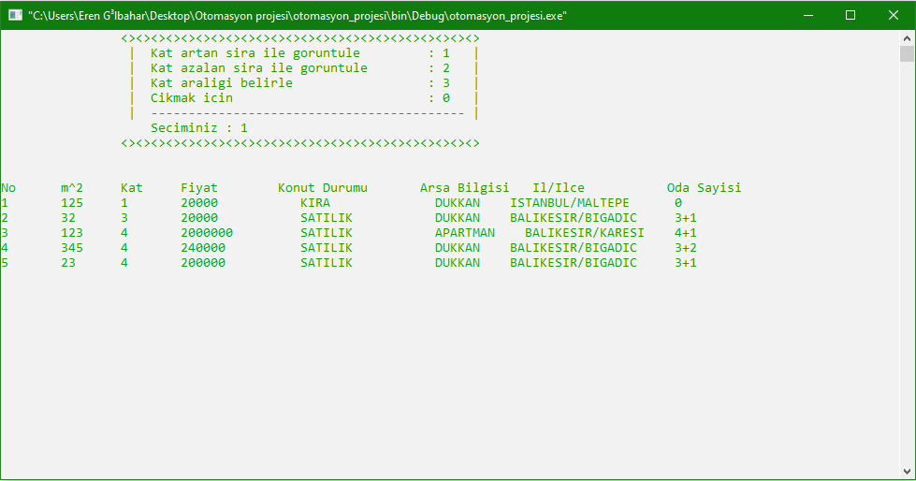
Kat Bilgisi
Kullanıcının oda sayısının sıralanmasını nasıl istediğini veya hangi aralıkta konut aradığını burada filtreliyoruz.

Slide 15
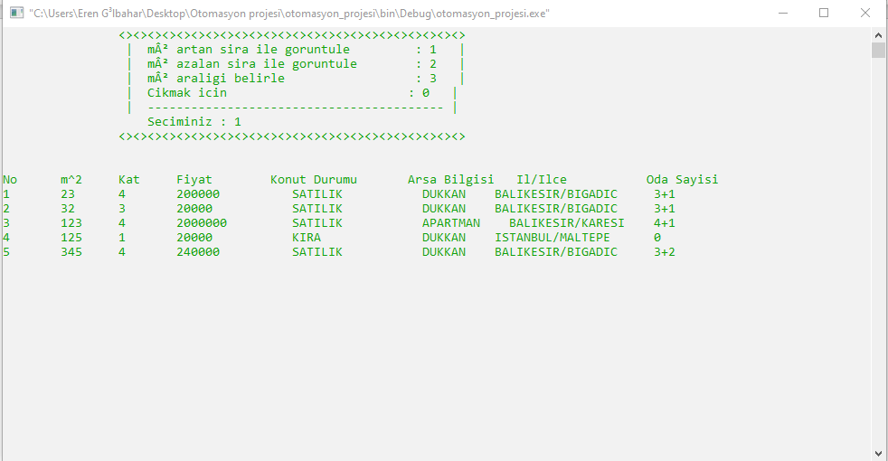
Metrekare Bilgisi
Kullanıcının istediği sıralama ile veya hangi metrekare arasında konut istediğine göre konutları burada filtreliyoruz.

Slide 16
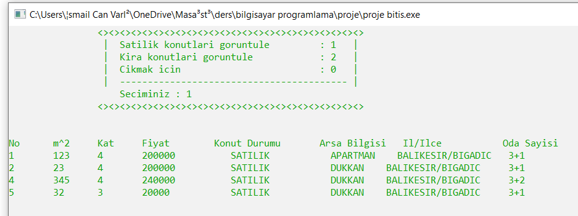
Arsa Durumu
Bu filtreleme seçeneğinde arsanın “Satılık mı? kiralık mı? ” olduğunu filtreliyoruz. Bunun için açılan menüde önce “5” tuşuna basıyoruz. Ondan sonra açılan menüde “5” tuşuna basıyoruz. Eğer baktığımız daire ya da arsalar satılık ise “1” , kiralık ise “2” tuşuna basıyoruz.

Slide 17
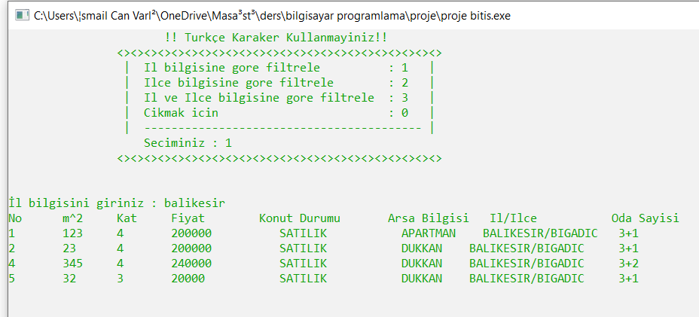
Konum bilgisi
Daire ya da mülkün il/ilçe bazında nerede bulunduğudur. Programı çalıştırmamız gerekli ondan sonra açılan ana menüde filtreleme yapabilmek için “5” rakamını giriyoruz. Menüde de yazdığı gibi konum filtrelemesi yapmak için “7” rakamını yazıyoruz. Ondan sonra il, ilçe veya ikisinin de içinde bulunduğu filtreleme seçeneklerinden birini seçiyoruz. Bu aşamadan sonra seçtiğimiz seçeneğe bağlı olarak il ilçe bilgilerini giriyoruz ve sisteme kayıtlı daire veya mülk varsa bunların bilgilerine ulaşmış oluyoruz.

Slide 18
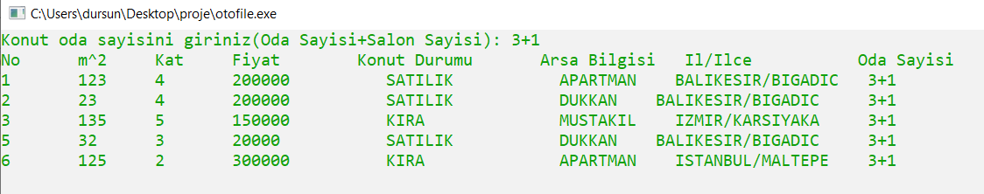
Oda Sayısı Filtreleme
Kullanıcın girdiği oda sayısı ile aynı sayıda odası olan konutlar ekrana bastırılır.

